Slide 1
С новым годом !
ПОЗДРАВЛЕНИЯ
ОТ ГРУППЫ “ВОЛШЕБНЫЙ КУБИК”
3А и 3Б классы

Slide 2
Друзья!
Наступает Новый год . Желаем всем – и детям, и взрослым – здоровья,
счастья и успехов в любых делах и начинаниях!
Группа “Волшебный кубик”
благодарит наших дорогих третьеклассников за участие в учебных и
проектных мероприятиях объединения. В сентябре мы начали двигаться по интересному пути освоения графического дизайна и компьютерного моделирования. И сейчас с гордостью представляем вам лучшие итоговые работы этого полугодия – зимние композиции, выполненные ребятами в редакторе Word и анимированные в программе презентаций PowerPoint. Это сложное, но интересное задание – первый шаг к дальнейшему углубленному изучению курса и подготовка к весенним конкурсным проектным мероприятиям. Итак, встречаемся на занятиях в новом 2022 году, а сейчас запускайте презентацию на широкий экран и смотрите наше творческое поздравление.
С НОВЫМ ГОДОМ!!!

Slide 3
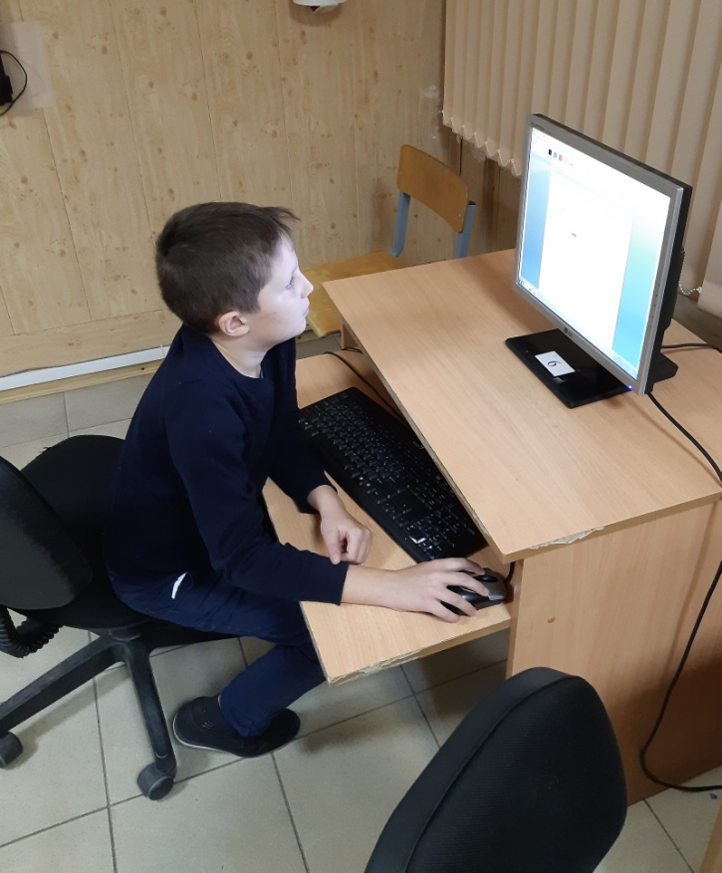
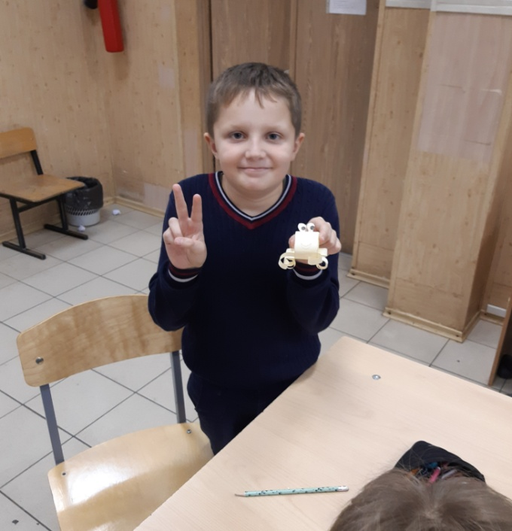
Поздравление от
Богдана Гавриляка

Slide 5
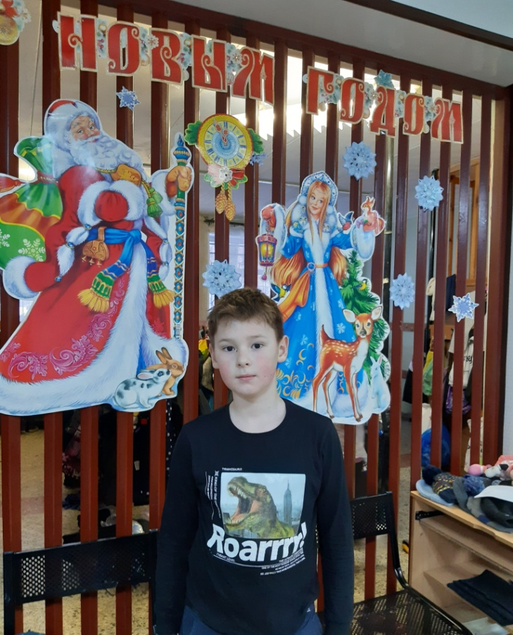
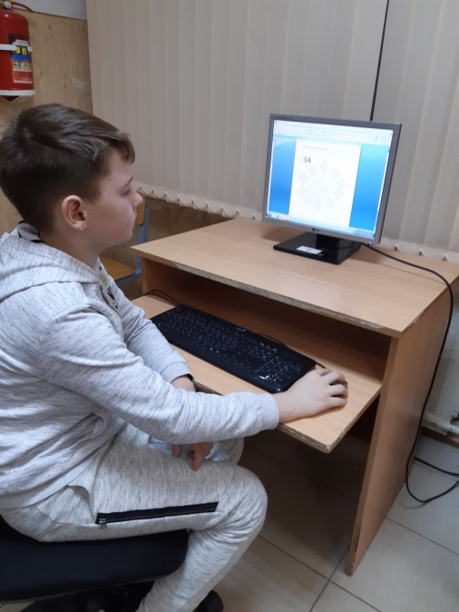
Поздравление от
Дениса Филиппова

Slide 6
С Новым годом!

Slide 7
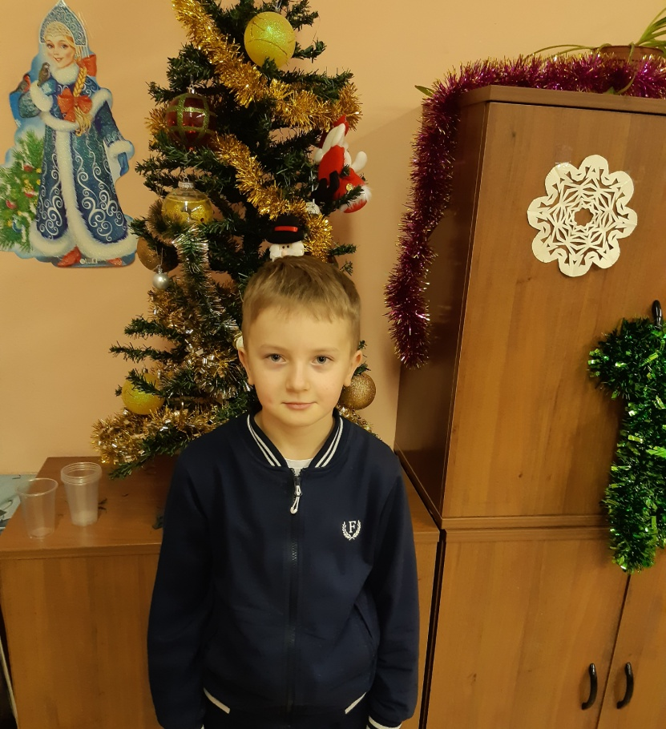
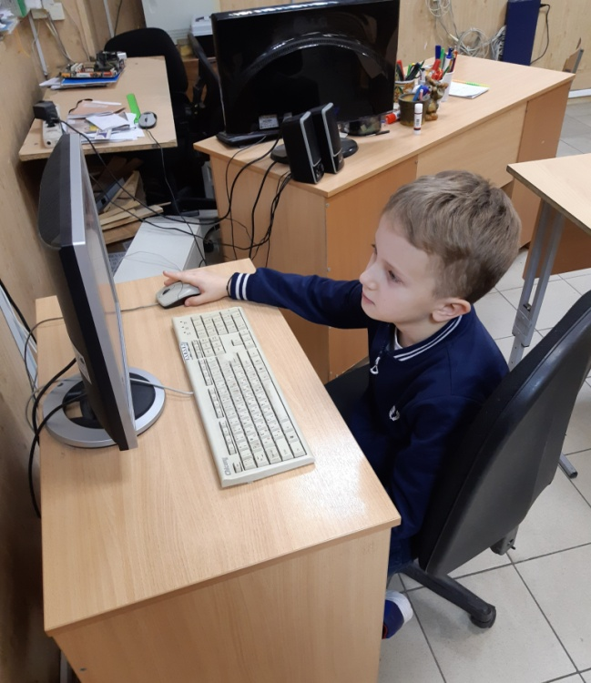
Поздравление от
Егора Романова

Slide 8
с новым годом!

Slide 9
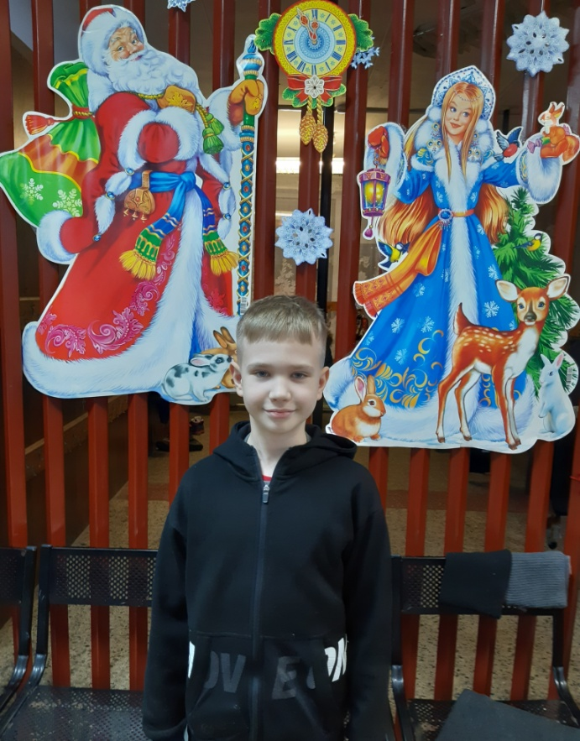
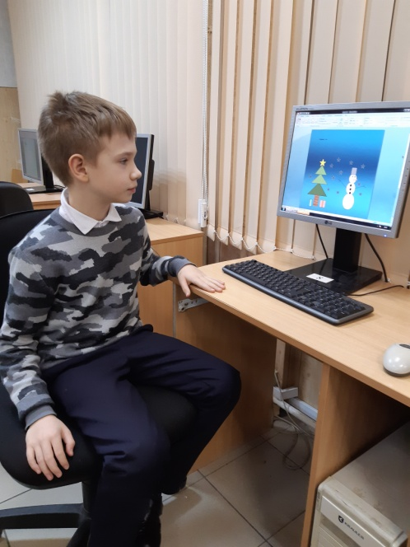
Поздравление от
Вячеслава Лаврова

Slide 10
с новым годом

Slide 11
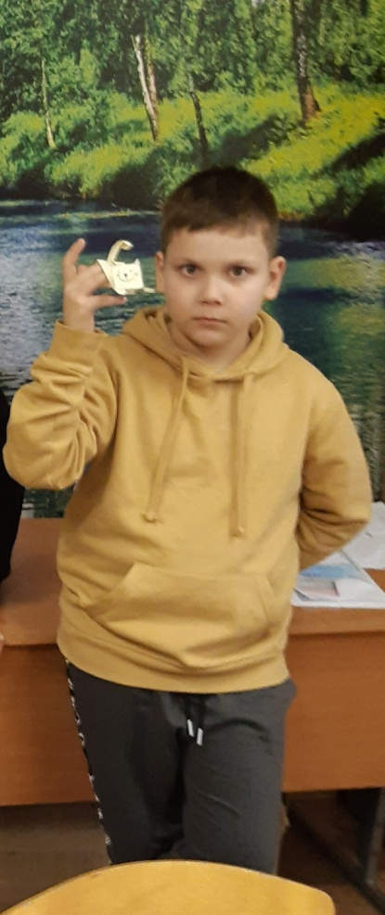
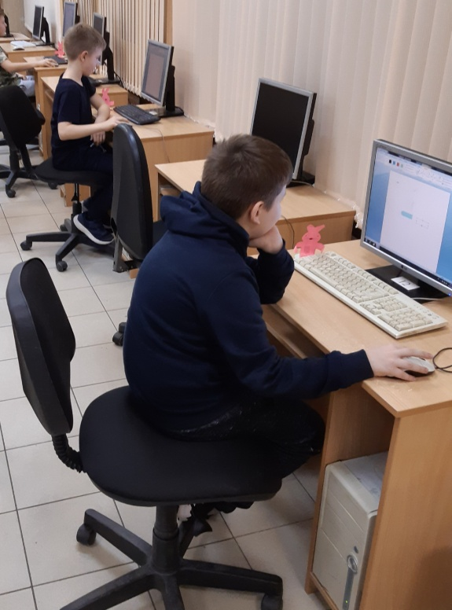
Поздравление от
Юрия Тулейбича

Slide 12
С новым годом!

Slide 13
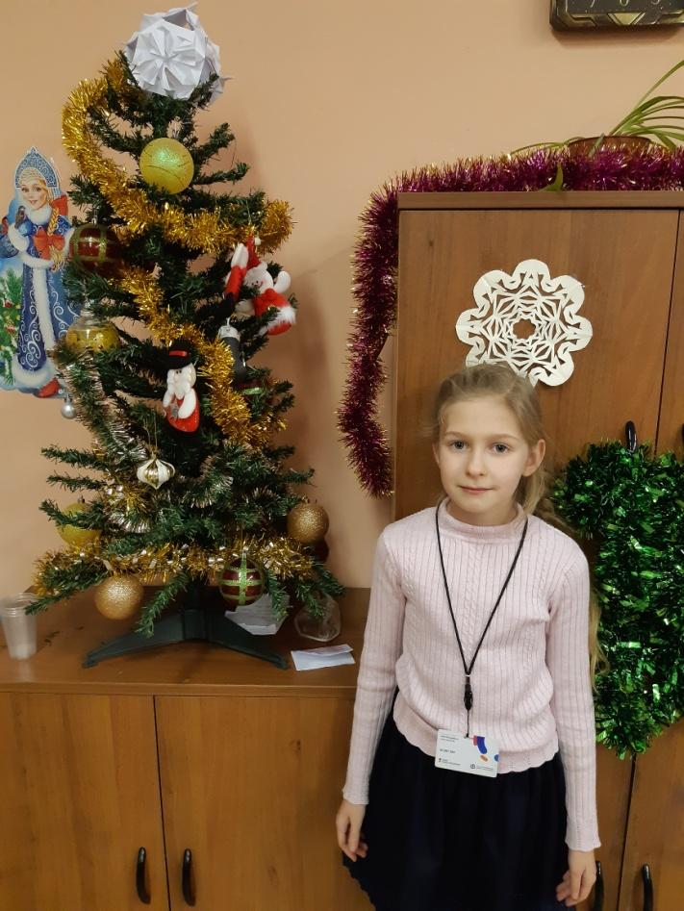
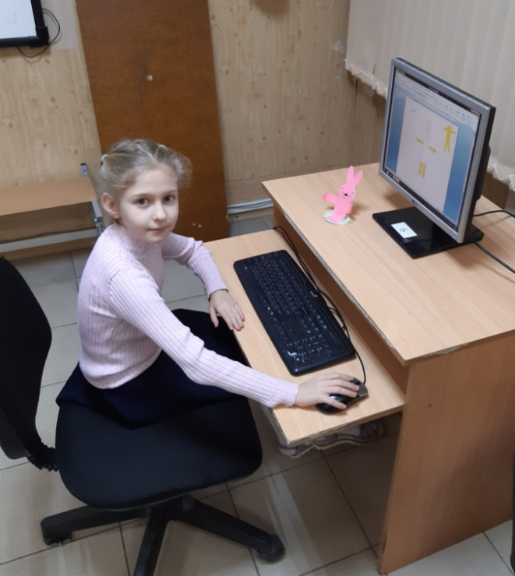
Поздравление от
Ксении Шевчук

Slide 15
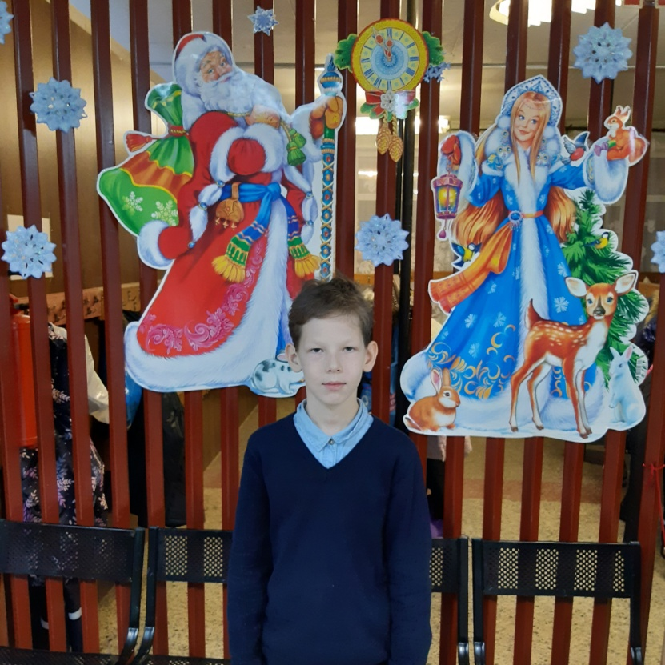
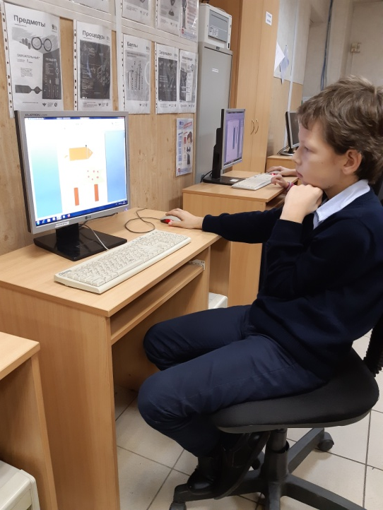
Поздравление от
Романа Митина

Slide 16
с новым годом
с новым годом
с новым годом

Slide 17
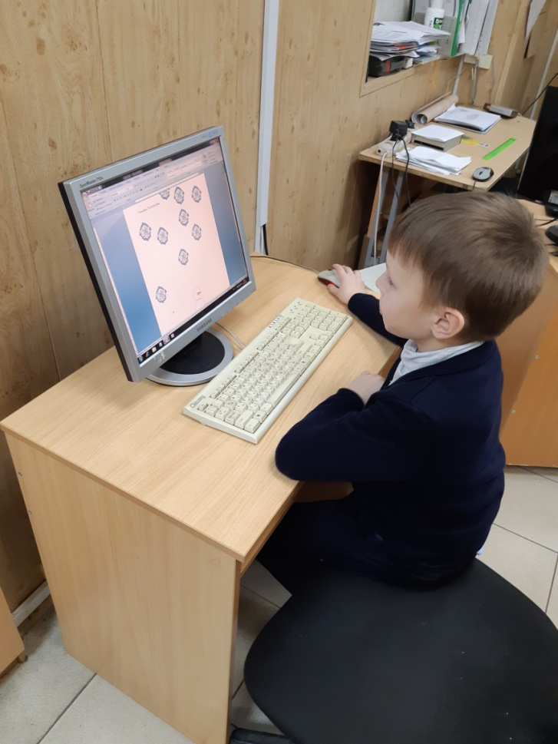
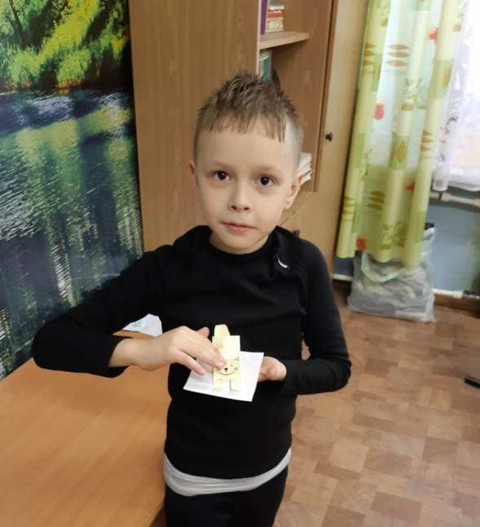
Поздравление от
Тимофея Плотникова

Slide 19
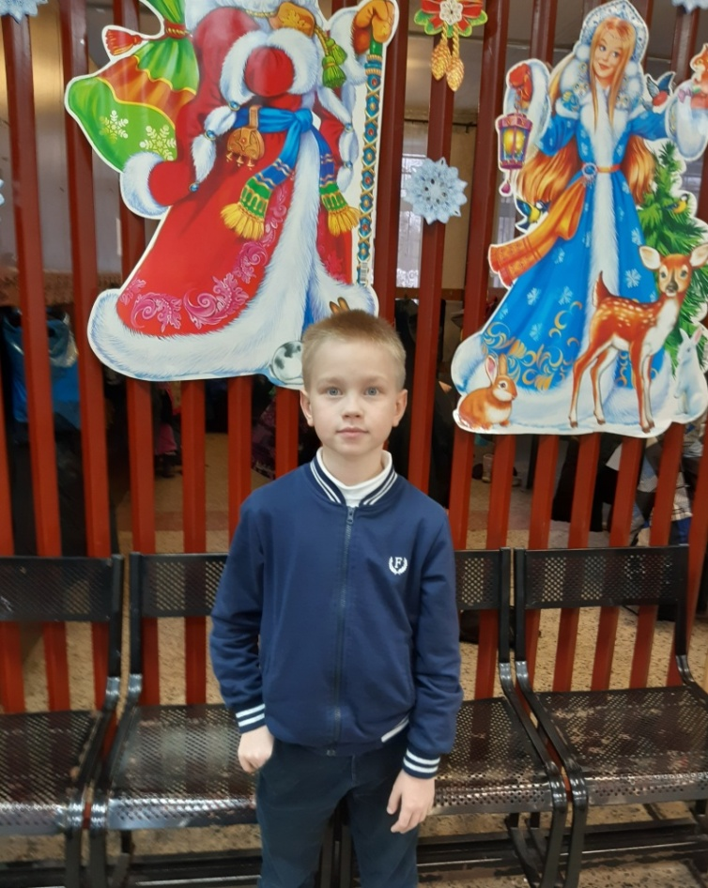
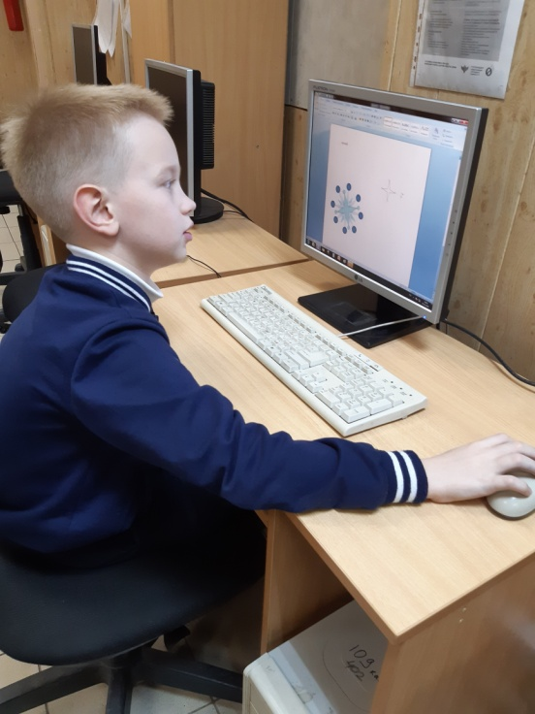
Поздравление от
Кирилла Несенюка

Slide 20
С Новым годом!

Slide 21
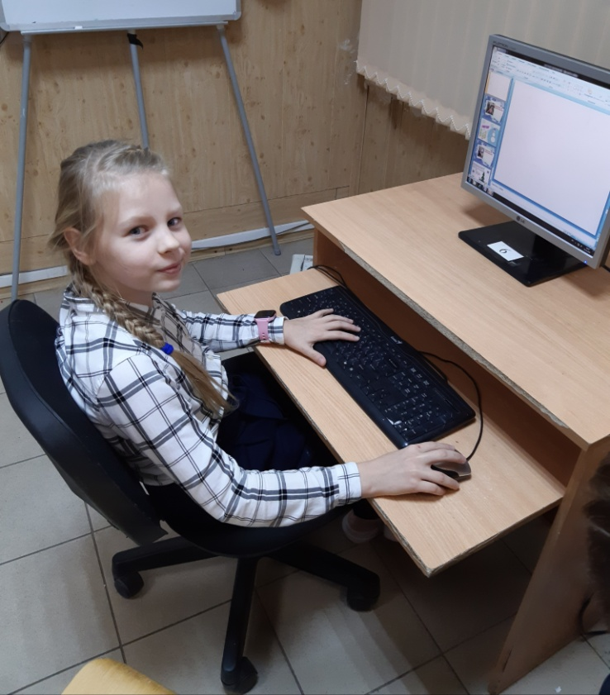
Поздравление от
Сони Васильевой

Slide 22
С Новым годом!

Slide 23
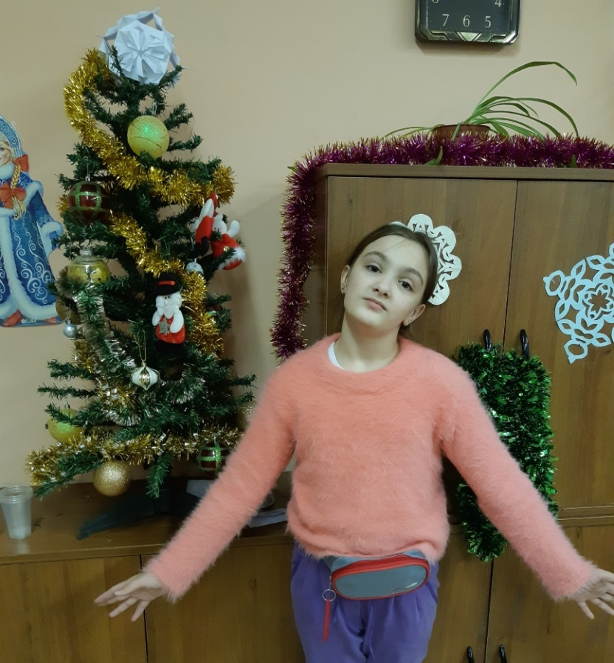
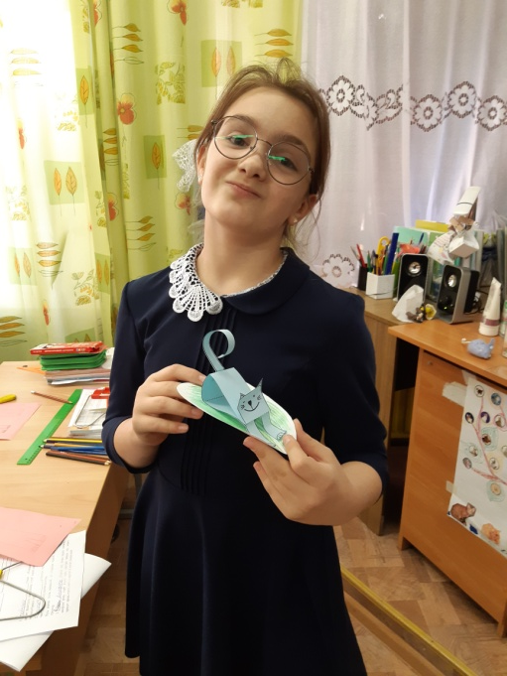
Поздравление от
Миланы Рытиковой

Slide 24
с новым годом!

Slide 25
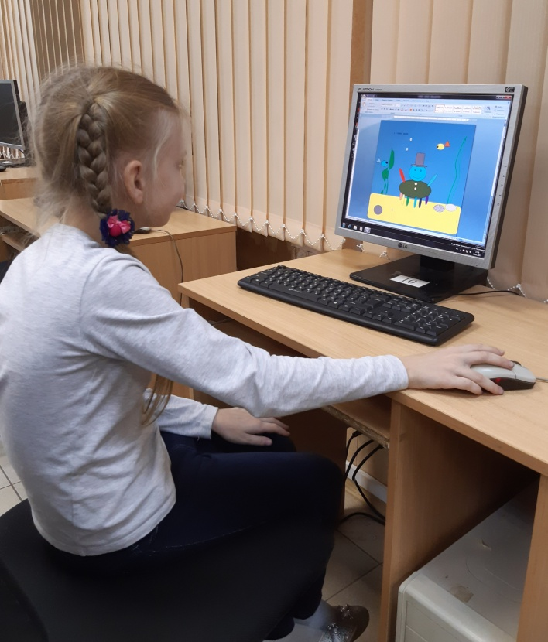
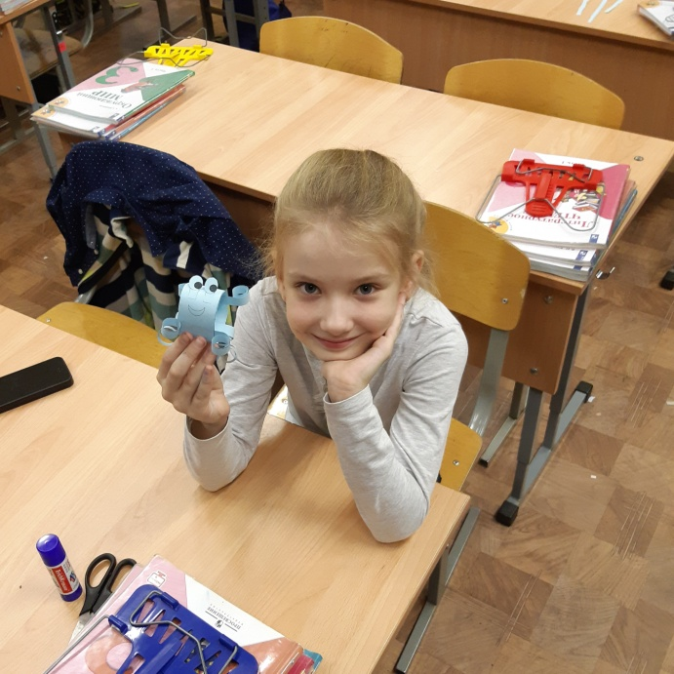
Поздравление от
Анастасии Старос

Slide 27
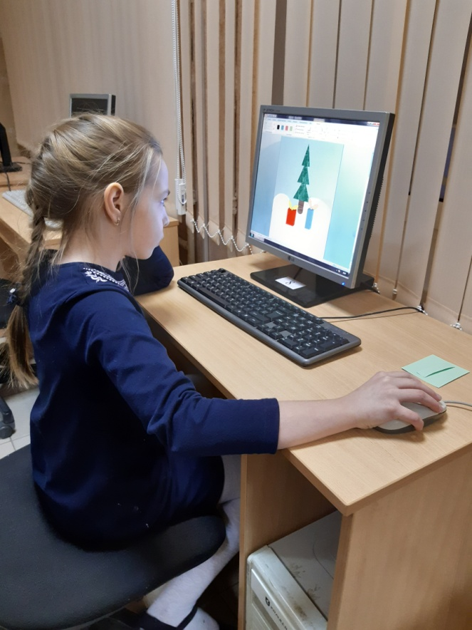
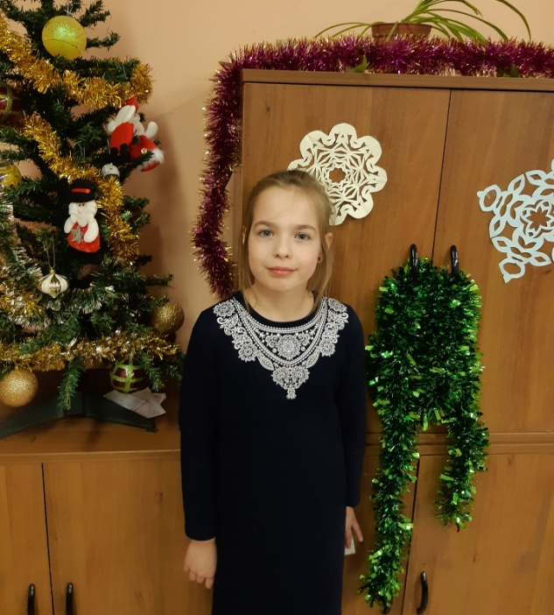
Поздравление от
Анны Бочарниковой

Slide 28
Поздравляем с Новым годом!

